Slide 1
GOOGLE服務應用於線上教學
補上7/16研習後新增之資料
臺南市科技輔導團
臺南市和順國中資訊組長 林信廷
臺南市和順科技中心

Slide 2
時間規劃
上午
帳號：30min
Classroom ：1hr
表單：1hr
白板：30min
下午
Meet：30min
協作平台：30min
雲端硬碟：30min
相簿：30min
管理者功能：30min

Slide 3
1. GOOGLE 帳號

Slide 4
GOOGLE 帳號
GOOGLE帳號目前有三個來源：
自己申請的個人帳號：@gmail.com
學校申請的教育帳號：@XXXX.tn.edu.tw
教育部的教育帳號：@go.edu.tw

Slide 5
GOOGLE 帳號
自己申請的：
15G的空間，meet上限1小時，人數100人
學校申請的：
一間學校100T，meet上限300小時，人數100人
可升級為250人，請看最後一節
教育部的：
每人5T，meet上限300小時，人數100人

Slide 6
GOOGLE 帳號
特別注意：
教育版帳號不能進去個人帳號開的會議室（學校版的其實可以，需要資訊組長協助調整，請看最後一節）
個人帳號被加入Classroom之後，看不到meet連結

Slide 7
GOOGLE 帳號
教育部帳號的概念：
每個系統都需要一個帳號，但要教育部重新弄一份帳號密碼太麻煩
所以可以連線到臺南市的OpenID來抓對應的資料
所以第一次使用時，需要登入台南市的OpenID，並把資料抓到教育部的主機，建立教育部的帳號
之後就登入台南市的OpenID就好了

Slide 8
GOOGLE 帳號
教育部帳號申請網址：
https://auth.sso.edu.tw/gsuitelogin?SAMLRequest=fVJNT9wwEL1X4j9Yvudri1pkbYK2INSVaBuxoYfevM4ka9aZST3Opv33ZLMg4ADX5zfvYzzLy3%2BdEwfwbAlzmcWpFICGaottLu%2Brm%2BhCXhZnn5asO9er1RB2eAd%2FB%2BAgpklkNT%2FkcvCoSLNlhboDVsGozerHrVrEqeo9BTLkpFhf5xJ2dd9SC7itH%2Fpm2zzsod%2BjA0TSWyQy7a7p981eit%2FPsRbHWGvmAdbIQWOYoHSRRenXKEur9LPKvqjziz9SlE9O3yyeGnwUa3sisfpeVWVU%2FtpUs8DB1uB%2FTuxctkStg9hQd7QvNbM9THCjHYMUK2bwYQp4RchDB34D%2FmAN3N%2Fd5nIXQs8qScZxjF9kEp20FEM9xGFMtGFZzItVczf%2FaqMfJ9fPzrJ40V4mr6SKpw879lhfl%2BSs%2BS9WztF45UGHqUTww9Thhnynw%2FtuWZzNiK2jZqaqAbkHYxsLtRRJcXJ9exnTvTwC&RelayState=https%3A%2F%2Faccounts.google.com%2FCheckCookie%3Fcontinue%3Dhttps%253A%252F%252Fdrive.google.com%252Fa%252Fgo.edu.tw%252F%26service%3Dwise%26faa%3D1

Slide 9
GOOGLE 帳號
第一次使用，介接教育部帳號：
請留意這個tn，老師的可以刪除，但建議學生的要保留

Slide 10
GOOGLE 帳號
第一次使用，介接教育部帳號：
這是教育部的完整帳號，不是GOOGLE的帳號喔
密碼其實不會用到，因為通常是用openID連進來
備用信箱可填可不填

Slide 11
GOOGLE 帳號
第一次使用，介接教育部帳號：
登入臺南市OpenID時，偶爾會有這樣的錯誤畫面，沒關係，瀏覽器關掉再開一次就好

Slide 12
GOOGLE 帳號
第一次使用，介接教育部帳號：

Slide 13
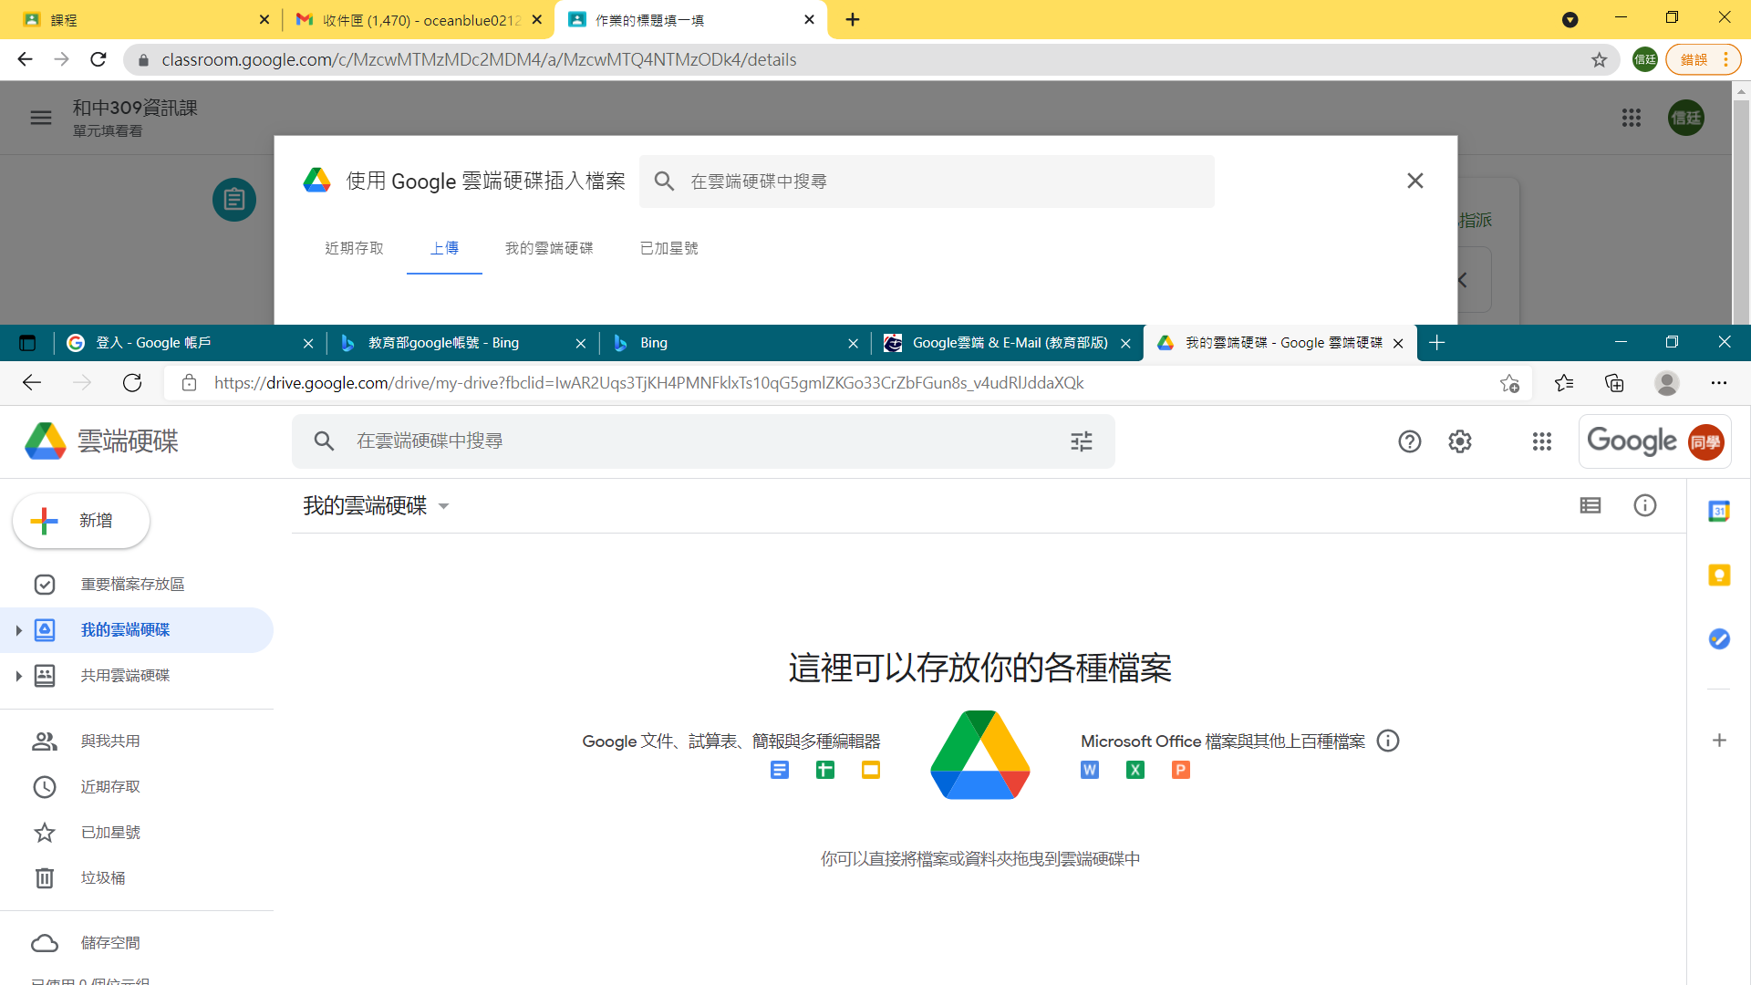
GOOGLE 帳號
第一次使用，介接教育部帳號：
成功後，剛剛的網址會導回雲端硬碟
這裡可以看到身份

Slide 14
GOOGLE 帳號
第一次使用，介接教育部帳號：

Slide 15
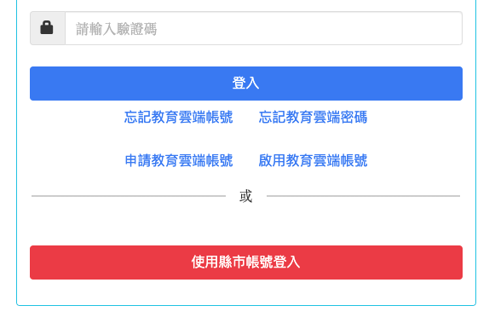
GOOGLE 帳號
未來只要在一般的GOOGLE登入畫面輸入： 帳號@go.edu.tw，就會導至教育部登入畫面，使用OpenID登入即可

Slide 16
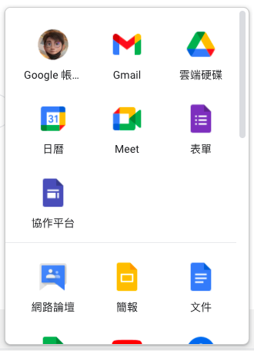
GOOGLE 帳號
各項服務可以拖動，依需求排列
但教育部的帳號，CLASSROOM鎖死在最下方

Slide 17
GOOGLE 帳號
可以改密碼，但用不到，因為還是要從教育部用OpenID進去
可以改頭像
可以改名字（要跟學生律定好）
可以看空間大小，教師與學生都是5T

Slide 18
2.GOOGLE
Classroom

Slide 19
GOOGLE Classroom
建立班級
加入學生
權限設定
公布訊息
派作業
作業通知
作業成績

Slide 20
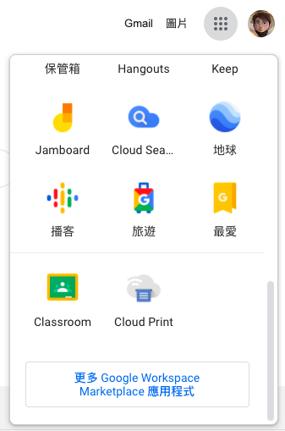
GOOGLE Classroom

Slide 21
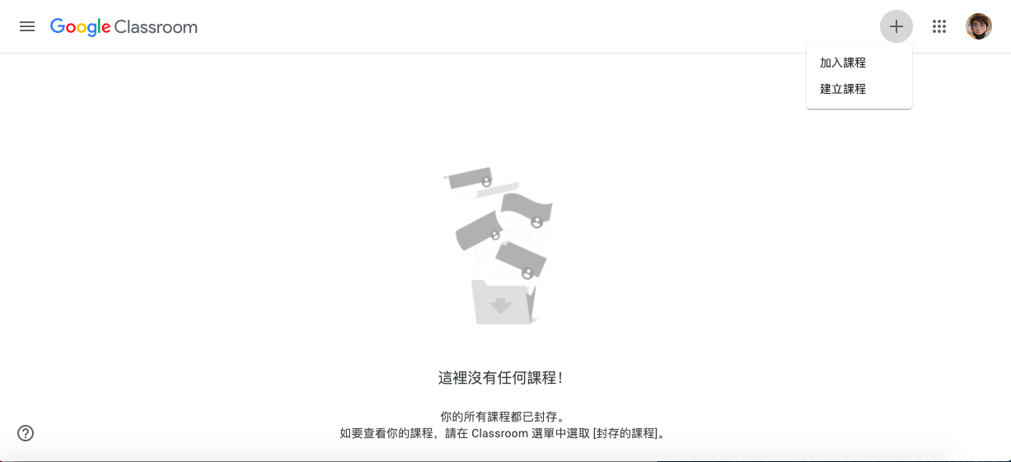
GOOGLE Classroom

Slide 22
GOOGLE Classroom
常見問題
處理好教育部給的google帳號後，在classroom不能開設課程
A:請撥打教育部中部辦公室電話：（04）-22220512、（04）-22220513、（04）-22220507 處理，需本人打電話，因為會詢問個資。

Slide 23
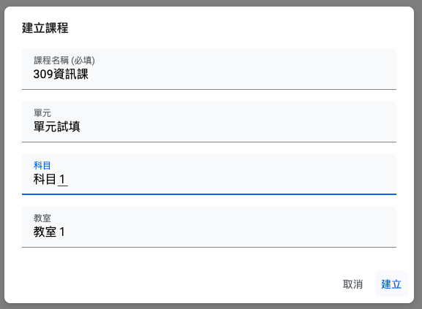
GOOGLE Classroom
只有這個是重要的，其他可以都不填
這個可以打精神喊話之類的

Slide 24
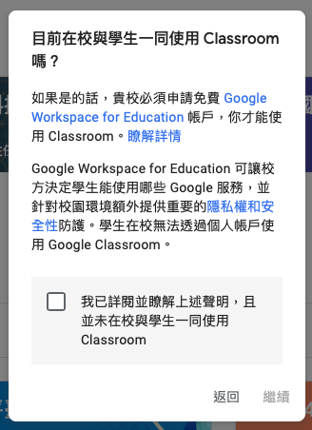
GOOGLE Classroom
如果個人帳號要開課
不能邀請教育帳號的老師（但你看不出異狀）
不能邀請教育帳號的學生（其實可以，但要對方的資訊組長設定）

Slide 25
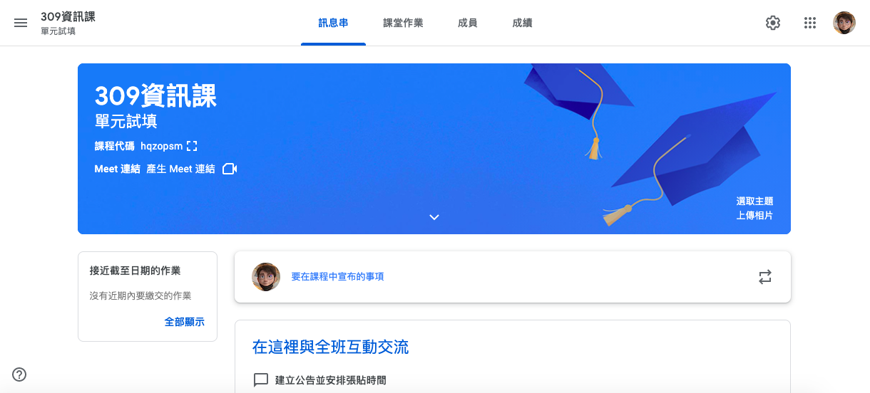
GOOGLE Classroom
齒輪就是設定
目前沒有連結，要去設定

Slide 26
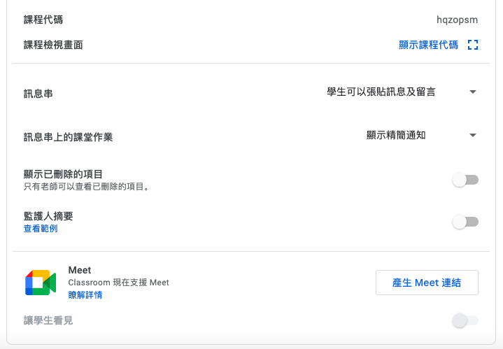
GOOGLE Classroom
進入教室的代碼
這裡要點

Slide 27
GOOGLE Classroom
剩下的設定就自己斟酌

Slide 28
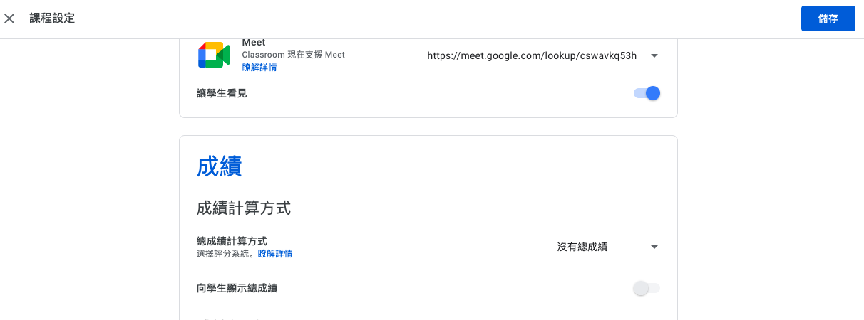
GOOGLE Classroom
調整完要儲存

Slide 29
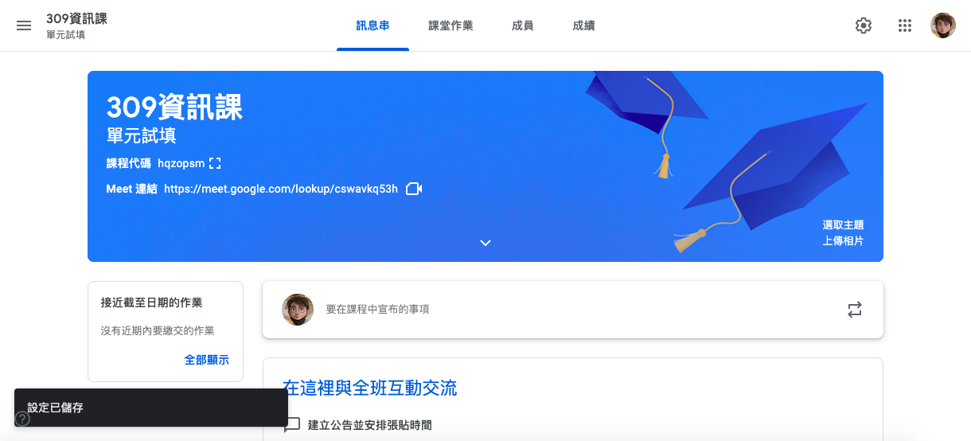
GOOGLE Classroom
使用教育部帳號看到的畫面

Slide 30
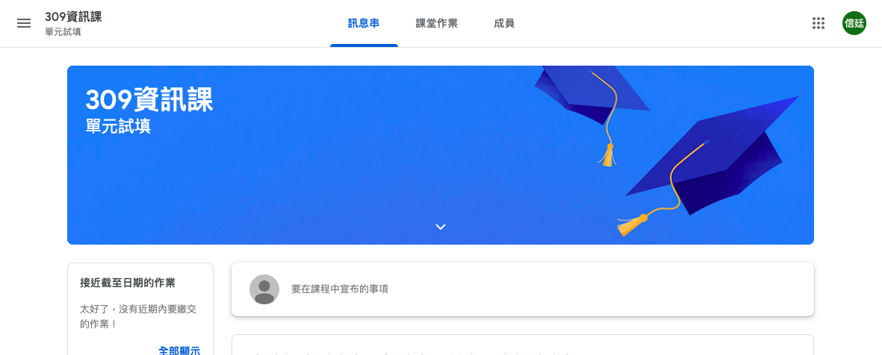
GOOGLE Classroom
非教育帳號學生的畫面

Slide 31
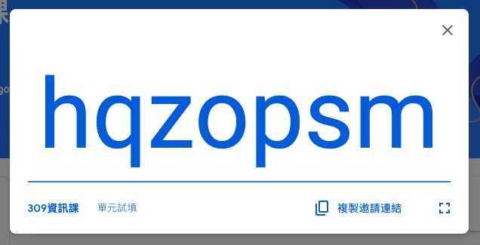
GOOGLE Classroom
加入學生的方法：
1.給課程代碼
2.給連結
用這兩種方式加入的，都是「學生」身份

Slide 32
GOOGLE Classroom
加入學生的方法：
3.手動加入

Slide 33
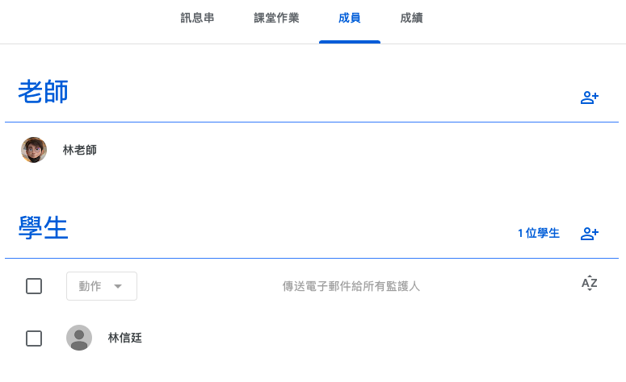
GOOGLE Classroom

Slide 34
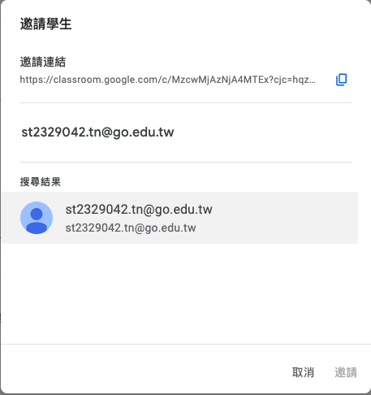
GOOGLE Classroom
可以一次貼上多個信箱
空白鍵會幫助你
點選一下搜尋結果，再按邀請

Slide 35
GOOGLE Classroom
老師的權限可以派作業
CLASSROOM裡，老師跟學生的角色，與MEET裡的權限一點關係也沒有

Slide 36
GOOGLE Classroom
常見問題
學生說沒收到邀請？
Ａ：不能邀請其他教育帳號
就算顯示「邀請中」，對方也不會收到任何通知

Slide 37
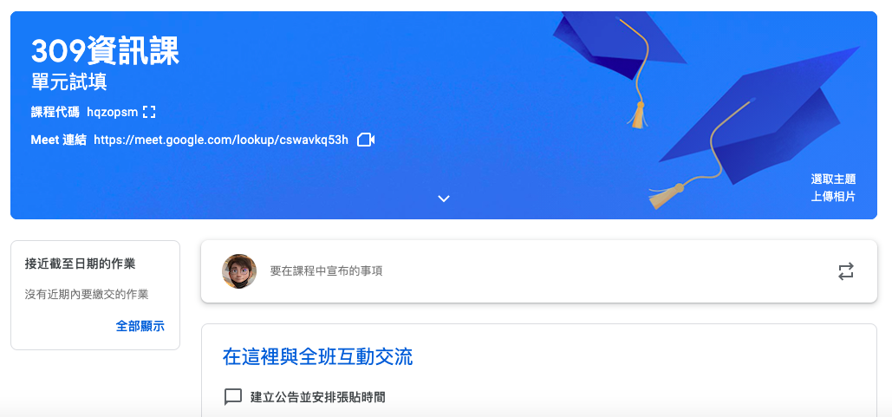
GOOGLE Classroom
發布公告：

Slide 38
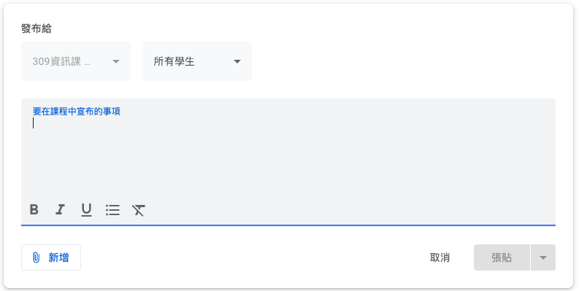
GOOGLE Classroom
發布公告：
可以設定看得見的對象
可以一次給很多個班（上限20）

Slide 39
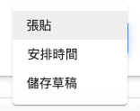
GOOGLE Classroom
發布公告：
可以設定時間

Slide 40
重點來囉～
派作業
建議筆電用教育部帳號開課程，
手機登入自己的帳號，模擬學生操作。
手機請下載classroom跟meet這兩個APP

Slide 41
GOOGLE Classroom
課堂作業
可以派作業
也可以放給學生看的教材

Slide 42
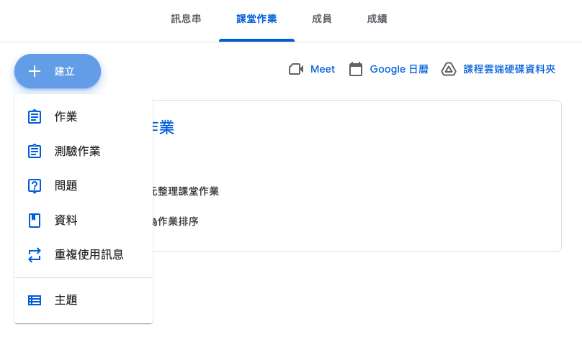
GOOGLE Classroom
這兩個其實一樣，後面有說明
這個建議依照科目建立

Slide 43
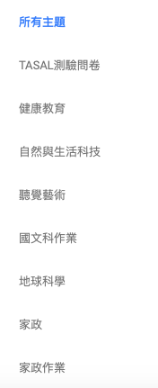
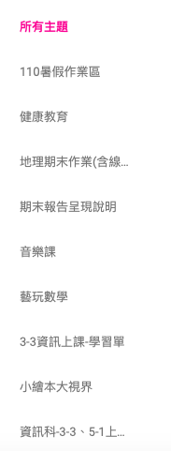
GOOGLE Classroom
有整理
沒整理

Slide 44
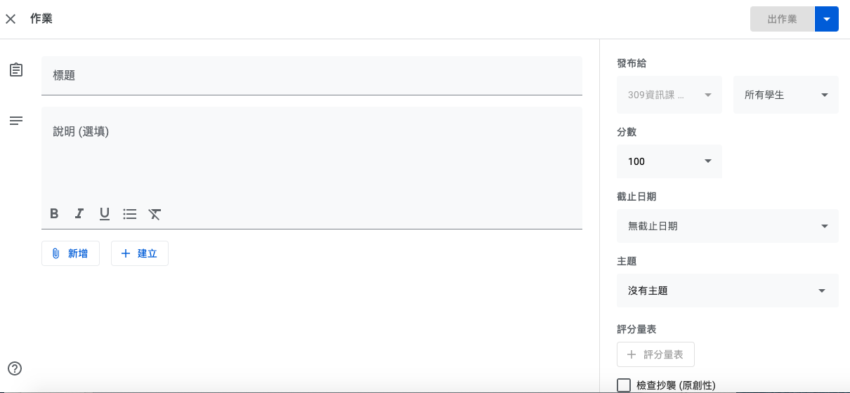
GOOGLE Classroom
可以修改發佈的時間
其他設定
可以放附件
付費功能

Slide 45
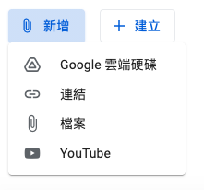
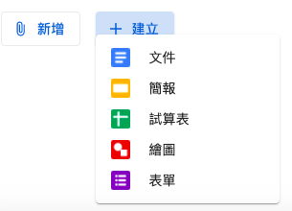
GOOGLE Classroom
作業附件：
有互動功能的
（後面詳述）
沒有互動功能的

Slide 46
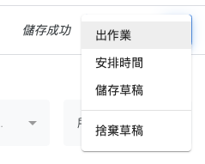
GOOGLE Classroom
「出作業」的可用選項：

Slide 47
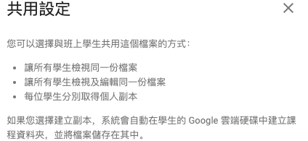
GOOGLE Classroom
附件的共用設定：

Slide 48
GOOGLE Classroom
附件的共用設定：
ps 並非所有附件都有這三種可以選
讓學生共同編輯一份文件，增加停課時期的互動也不錯
學生各自編輯自己的檔案

Slide 49
GOOGLE Classroom
有互動功能的附件：繪圖
用手機可以在上面觸碰式畫畫。可先上傳一張底圖，像數學科就可以先上傳座標圖，自然科也可以放器材之類的。
也可以把廠商給的題目ＰＤＦ檔轉為圖片檔放（請自行google）在底圖，學生直接在前面作答。優點是製作測驗很快，但缺點是批改麻煩，很慢（跟表單相反）
對於使用手機的學生很方便，但對於電腦使用者不方便

Slide 50
GOOGLE Classroom
有互動功能的附件：表單
可製作測驗或問卷，優點是電腦會自動批改、自動評分，蒐集到的資料也比較方便分析學生的學習情況
填充題批改的效果不好
缺點是製作比較費時

Slide 51
GOOGLE Classroom
常見問題
表單的分數可以匯進classroom嗎？
A:可以，但有3個條件：
同一網段、唯一附件、僅能作答一次
請參考P.86

Slide 52
GOOGLE Classroom
有互動功能的附件：
當初建立「作業」跟「作業測驗」的差別是，「作業測驗」會自動產生一個表單

Slide 53
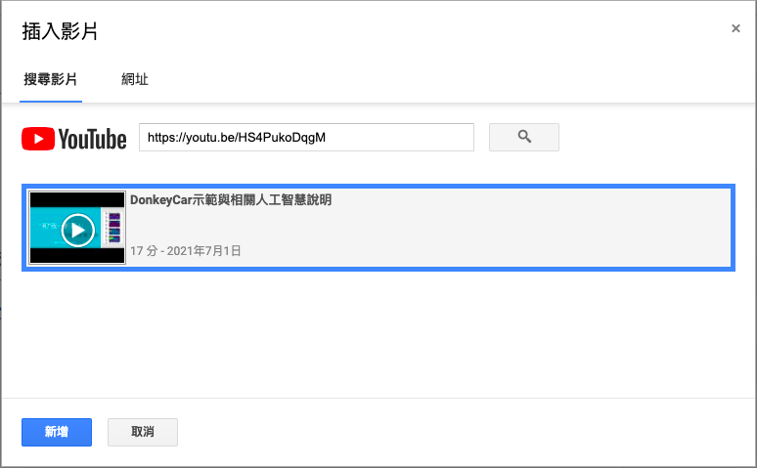
GOOGLE Classroom
補充一點：新增素材時，有時候要點選一下才能新增
這裡要點一下

Slide 54
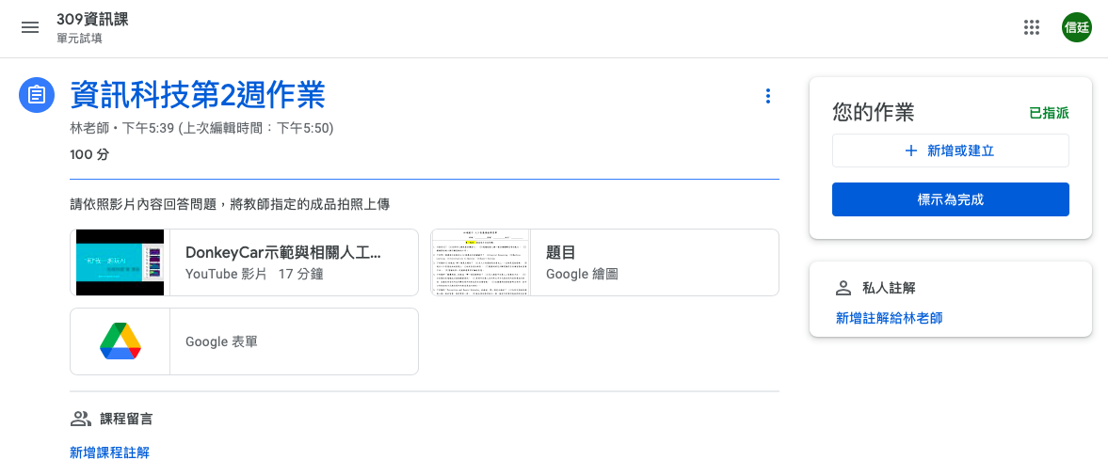
GOOGLE Classroom
學生寫作業的畫面：

Slide 55
GOOGLE Classroom
學生寫作業的畫面（電腦）：
也可以點這個上傳圖片
可以點附件去寫作業

Slide 56
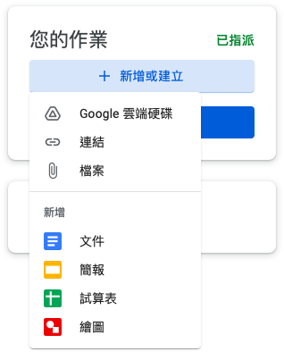
GOOGLE Classroom
學生寫作業的畫面（電腦）：

Slide 57
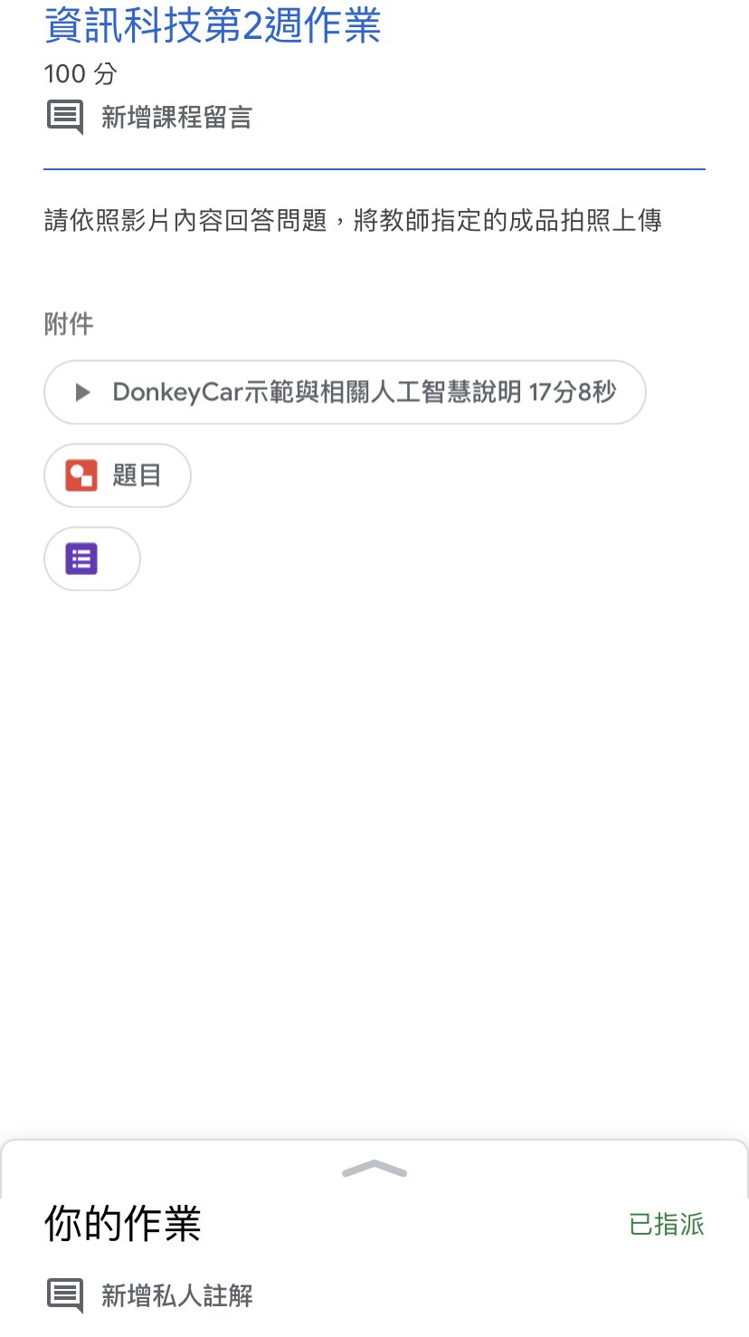
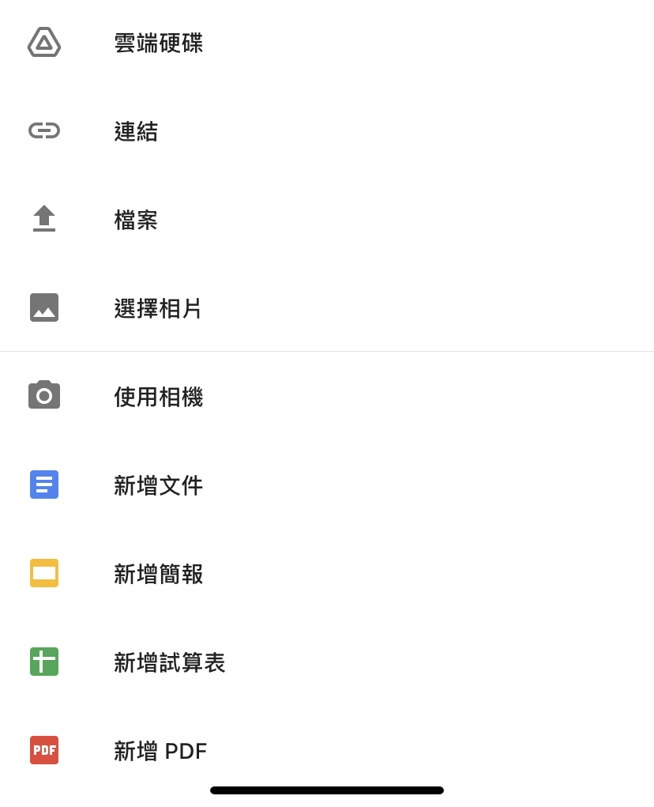
GOOGLE Classroom
學生寫作業的畫面（手機）：
點這個可以使用老師的檔案
點這個可以新增附件

Slide 58
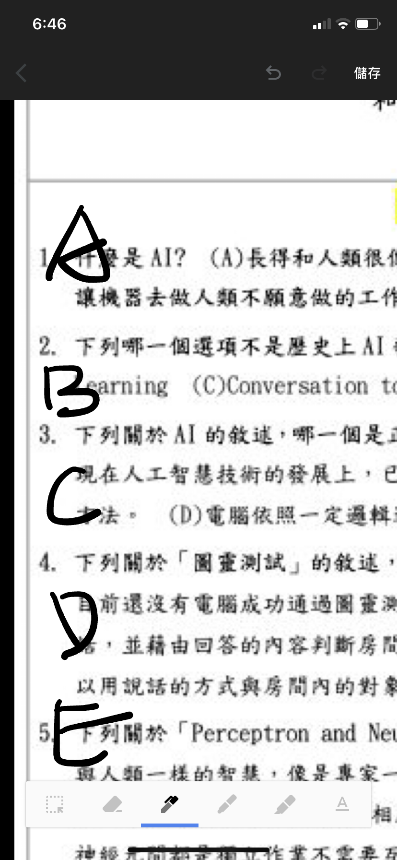
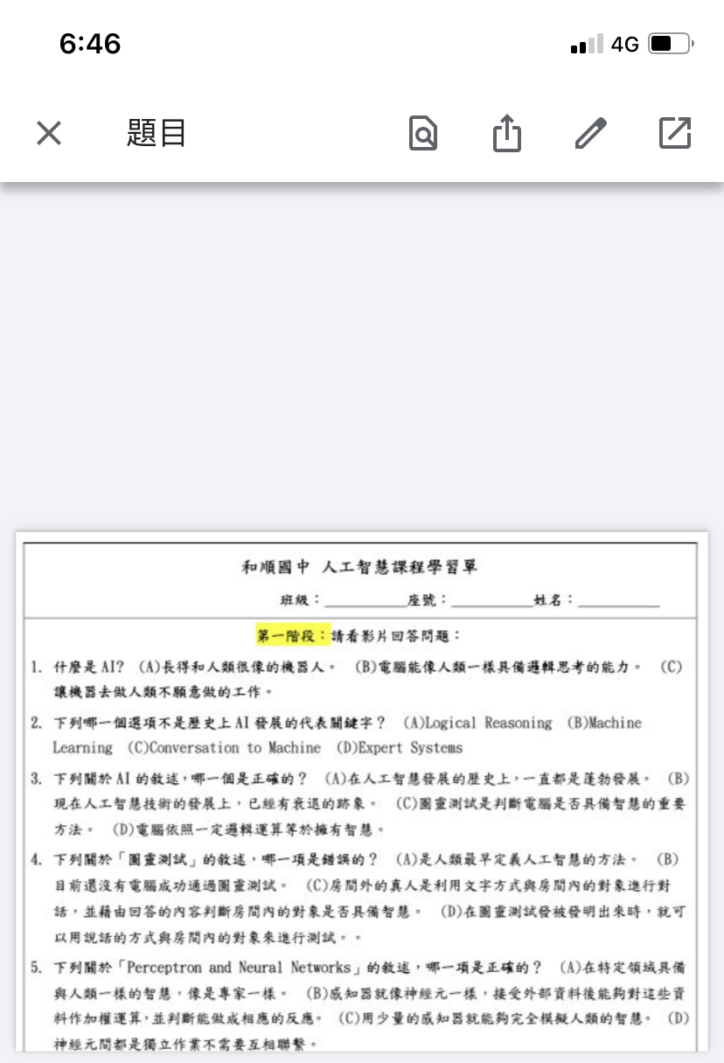
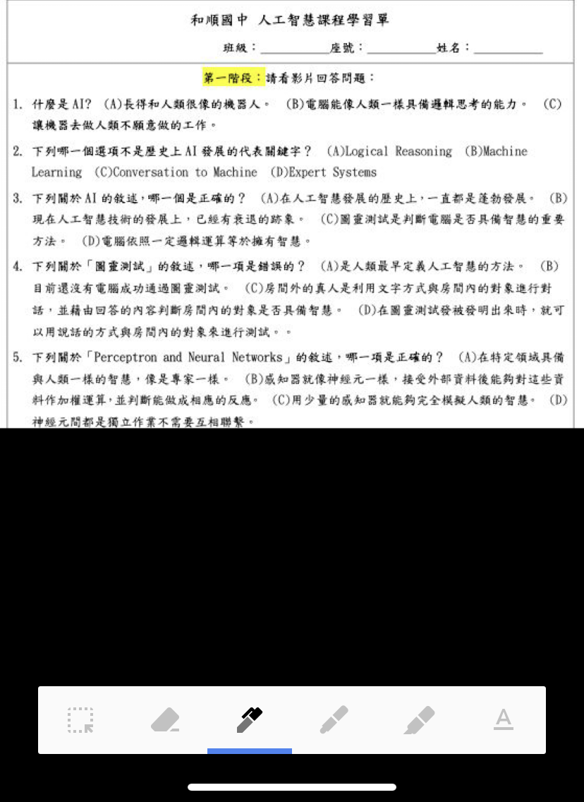
GOOGLE Classroom
學生寫作業的畫面（手機）：

Slide 59
GOOGLE Classroom
常見問題
學生一直顯示未繳交，但表單的後台明明有收到學生的資料
A:學生要去點選「標示為完成」

Slide 60
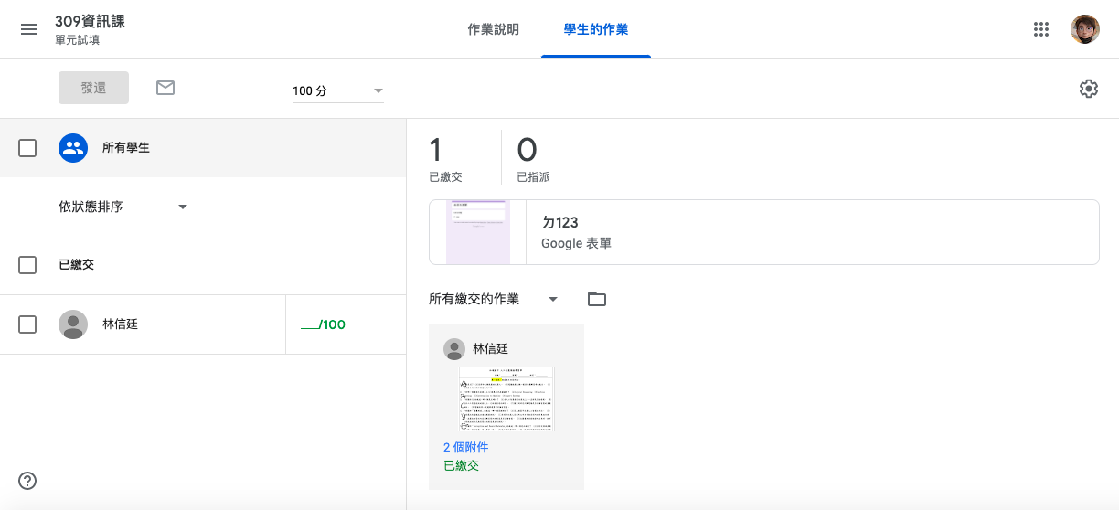
GOOGLE Classroom
教師收作業的畫面：

Slide 61
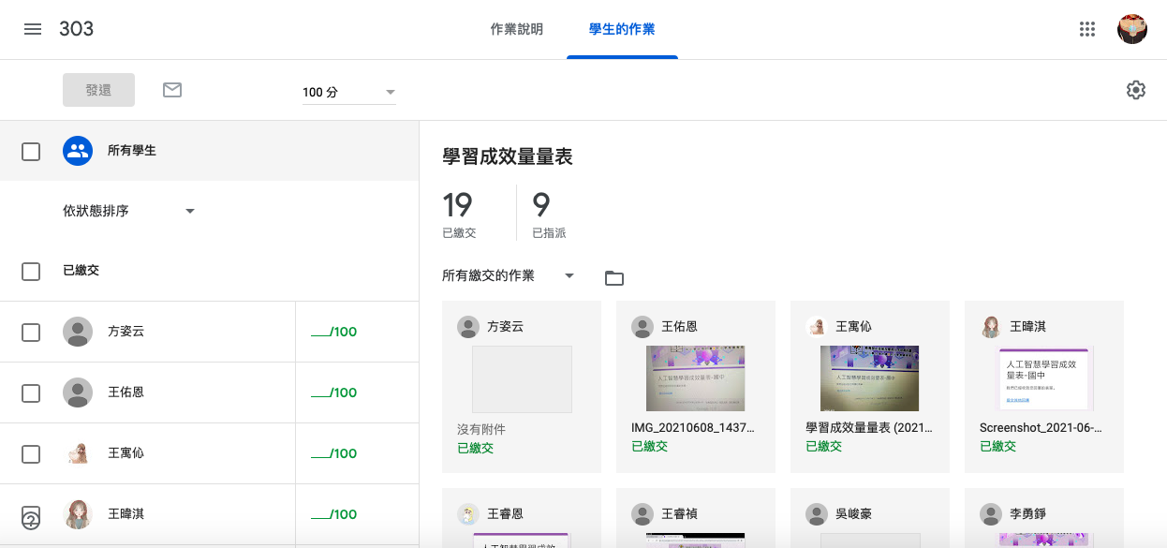
GOOGLE Classroom
教師收作業的畫面（多人）：

Slide 62
GOOGLE Classroom
教師收作業的畫面：
兩個附件是因為除了繪圖之外，我還上傳了照片。點擊可以看

Slide 63
GOOGLE Classroom
常見問題：
可以匯出成績嗎？
A:可以，在作業區點齒輪

Slide 64
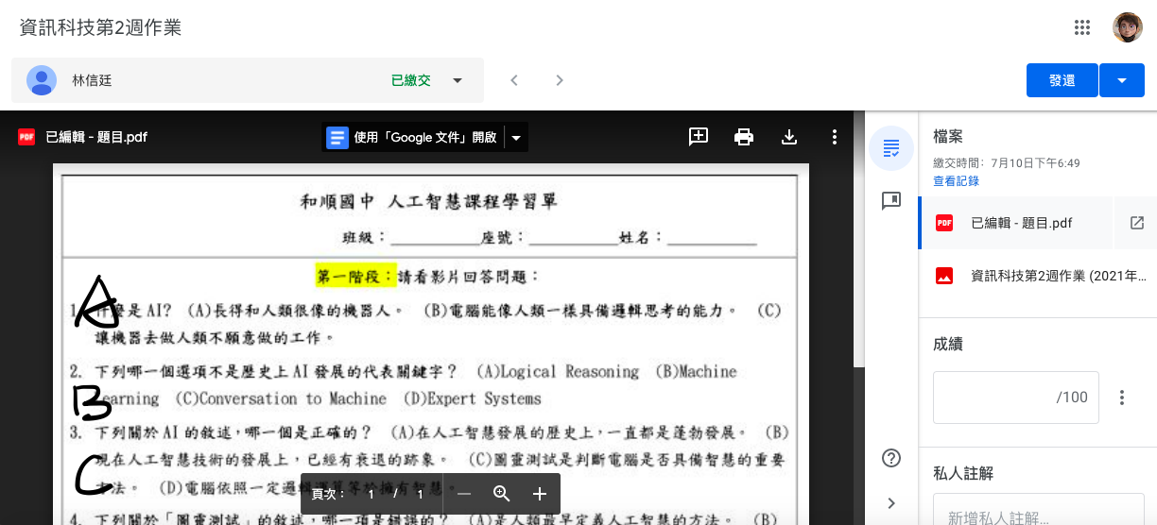
GOOGLE Classroom
點擊後：
評分後可以發還給學生
點這個可切換。從圖示可看出是什麼檔案
給分數

Slide 65
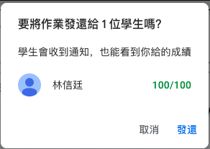
GOOGLE Classroom
教師收作業的畫面（發還）：

Slide 66
3.GOOGLE 表單

Slide 67
GOOGLE 表單
製作教學
成績計算

Slide 68
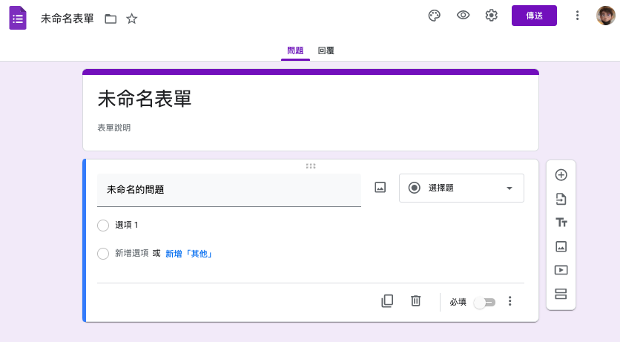
GOOGLE 表單
表單畫面

Slide 69
GOOGLE 表單
表單
建議前面可以先做三題不記分的：班級、座號、姓名
這樣在後來把資料放到資料表以後，很方便觀察

Slide 70
GOOGLE 表單
表單畫面
預覽
設定
標題
新增問題

Slide 71
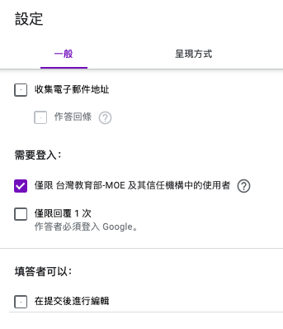
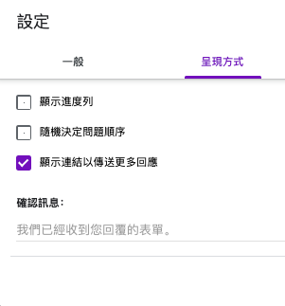
GOOGLE 表單
表單設定：

Slide 72
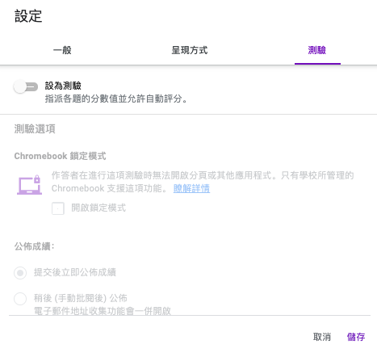
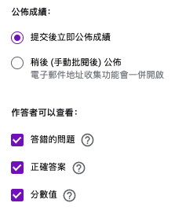
GOOGLE 表單
表單設定：「設為測驗」才會自動批改

Slide 73
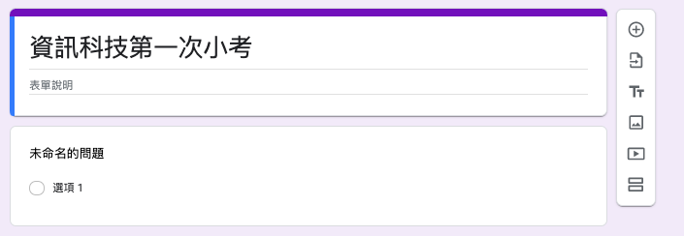
GOOGLE 表單
製作教學
每個區塊平時會收起，點擊才會展開

Slide 74
GOOGLE 表單
表單畫面
新增問題
新增段落

Slide 75
GOOGLE 表單
表單畫面
標題以下是段落，可以依照學生的回答，導向不同的段落，讓不同程度的學生回答不同的問題
標題
段落

Slide 76
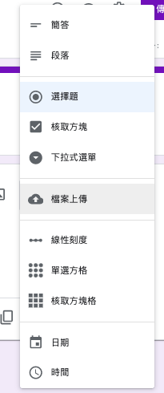
GOOGLE 表單
可選用的題型
簡答跟段落差在打字時會不會自動換行
下拉式選單較適合字少的選項

Slide 77
GOOGLE 表單
可選用的題型
選擇題：學生只能單選，但可以設定多個正確答案，對其中一個就得分。
核取方塊：學生可以單選也可以多選，可以設定多個正確答案，全對才給分

Slide 78
GOOGLE 表單
可選用的題型
線性刻度就像等級量表那樣
核取方塊格就是單選方格的多選版本
單選方格適合一系列選項都一樣的題目

Slide 79
GOOGLE 表單
可選用的題型
「檔案上傳」在特定情況，或許有妙用喔

Slide 80
GOOGLE 表單
製作教學
增加更多選項
點選「答案」，可以設定答案以及配分

Slide 81
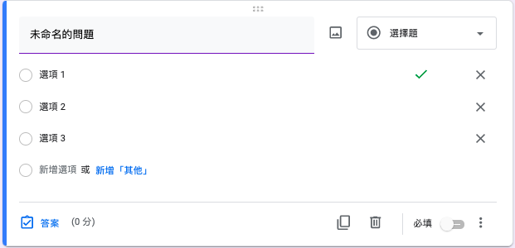
GOOGLE 表單
製作教學
已設定答案
點三個點，有進階設定
每一題都可以設定是否必填

Slide 82
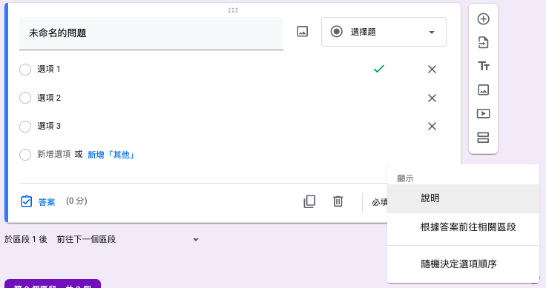
GOOGLE 表單
製作教學
可以讓不同程度的學生回答不同的問題
防止學生交換答案照抄

Slide 83
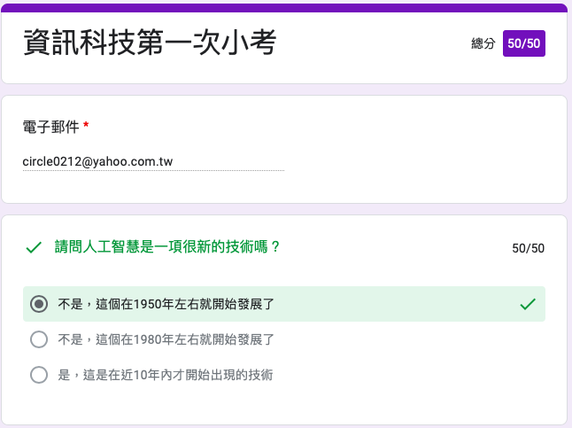
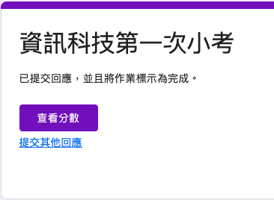
GOOGLE 表單
學生填答後：

Slide 84
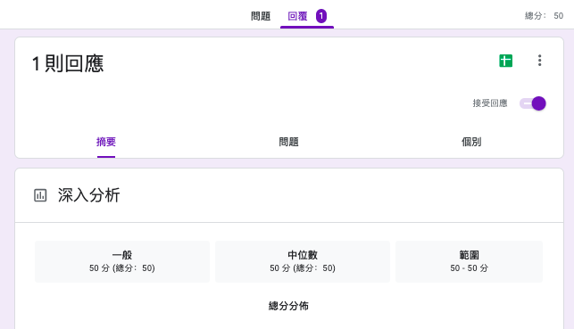
GOOGLE 表單
點選回覆，可以看學生作答狀況
教師畫面：
這裡也可以切換看看

Slide 85
GOOGLE 表單
教師可以選擇公布的時間，防止學生互抄

Slide 86
GOOGLE 表單
匯入成績注意事項：

Slide 87
GOOGLE 表單
製作教學

Slide 88
GOOGLE 表單
常見問題
如何做到類似點名表或請假簿的表單？

Slide 89
4.GOOGLE Meet

Slide 90
GOOGLE Meet
學生怎麼進來？
行事曆設定
分享畫面
分享影片
主持人功能與設定
教育帳號與一般帳號的區別
控場經驗分享

Slide 91
GOOGLE Meet
基本說明
這裡的權限跟Classroom的完全無關
第一個進入會議室的叫做「主持人」
可以踢人、錄影會在他的雲端硬碟之類的
升級服務的帳號可以開設分組討論室、自動記錄出席等
教育帳號不能進去個人帳號開設的meet
學校的其實可以，要學校資訊組長設定，請見最後一節

Slide 92
GOOGLE Meet
常見問題
看不到錄影檔、學生亂踢人、老師沒有控制的權限
A:因為老師不是第一個進入的「主持人」
可以隱藏meet的連結
可以用行事曆先開好
資訊組長去管理員區設定一下

Slide 93
GOOGLE Meet
學生進入方式：
1.classroom的班級頁面（一般課程用）
這個叫做會議室暱稱，不是代碼。教育帳號才有，但沒什麼用

Slide 94
GOOGLE Meet
學生進入方式：
2.可以先去日曆新增活動（活動用，ex.休業式）

Slide 95
GOOGLE Meet
學生進入方式：
2.可以先去日曆新增活動（活動用，ex.休業式）
會議室代碼

Slide 96
GOOGLE Meet
常見問題
會議室會存活多久？
Ａ：
行事曆建立：365天沒人用
MEET首頁建立：365天
Classroom：所有人退出即失效

Slide 97
GOOGLE Meet
meet設定
設定
這個是麥克風有沒有偵測到聲音

Slide 98
GOOGLE Meet
Meet設定：細節留給老師們摸索

Slide 99
GOOGLE Meet
常見問題
關掉學生麥克風後，他又自己開起來
目前無軟體解法，請用硬體解法（校規）

Slide 100
GOOGLE Meet
Meet設定：螢幕分享：

Slide 101
GOOGLE Meet
螢幕分享說明：
整個畫面：學生會看到你所有的操作，包括line的通知之類的
單個視窗：學生只會看到那個視窗的畫面。特別注意：不能縮小！會找不到。
分頁：Chrome瀏覽器的分頁，包含聲音，是網路直接傳輸音訊。

Slide 102
GOOGLE Meet
螢幕分享說明：
如果要播放書商給的影片，建議先放到YouTube，可以設定為私人影片，然後用分頁開啟，再分享給學生看，聲音會比較乾淨
也可以使用YouTube找到的其他影片
通常直接播放，學生也聽得到，是因為影片的聲音從你的喇叭出來後被收進去麥克風，但不是每台設備都能收到自己喇叭的聲音喔～

Slide 103
GOOGLE Meet
常見問題
播放影片時，學生說有回音
因為聲音
1.從分頁直接傳給學生
2.從你的擴音器出來後又被麥克風收進去
所以有兩個聲音

Slide 104
GOOGLE Meet
圖示：

Slide 105
GOOGLE Meet
螢幕分享說明：
投影片播放小訣竅：按住ALT再播放看看。
點擊一下小視窗，會有相關控制功能

Slide 106
GOOGLE Meet
控場經驗分享：
一開始可以用另一個載具登入meet，看看聲音、畫面切換之類的有沒有問題
個人使用習慣：
因為我都用iPad的簡報跟筆，所以買了一張截取卡，把iPad的畫面用HDMI抓進來電腦，再分享給學生

Slide 107
GOOGLE Meet
常見問題
我沒有在播放影片，但學生也說有回音
因為聲音
1.從筆電的麥克風傳給學生
2.從手機擴音出來後又被筆電麥克風收進去
3.重複循環
所以有多個聲音，也會有尖銳雜訊

Slide 108
GOOGLE Meet
同一空間有多個設備，要把其他的擴音跟收音都關掉，只留下直播主機的
或是手機使用耳機

Slide 109
GOOGLE Meet
常見問題
Meet的錄影，只能顯示說話的人，但做成果需要顯示多人
請使用windows的螢幕錄影，或OBS可以螢幕錄影

Slide 110
GOOGLE Meet
常見問題
學生發表時，如何讓他圖示變大
請學生釘選他

Slide 111
GOOGLE Meet
常見問題
分組討論室的功能？
這是升級才有的服務，要請資訊組長去申請試用（60天）

Slide 112
GOOGLE Meet
補充：OBS免費軟體
對於需要多個畫面切換的場合，OBS非常好用
例如畢業典禮，要切換主持人的鏡頭、校長的鏡頭、投影片、LINE Call Out、截取卡的iPad畫面等等，使用OBS可以控得很好

Slide 113
GOOGLE Meet
補充：OBS免費軟體
一個不小心就變這樣了

Slide 114
GOOGLE Meet
再補充：白板功能
比共編的作業更為即時，可以在課堂上使用，作為分組討論用
除了畫畫之外，還有便利貼功能可以玩玩看
學生如果是用手機，要下載「JamBoard」APP

Slide 115
GOOGLE Meet
白板功能案例：感謝虎尾科技中心分享。

Slide 116
GOOGLE Meet
白板功能案例：感謝虎尾科技中心分享。

Slide 117
GOOGLE Meet
白板：
多個畫面
便利貼
自訂背景

Slide 118
6.GOOGLE 協作平台

Slide 119
GOOGLE 協作平台
範本
點這個，還有很多可以選

Slide 120
GOOGLE 協作平台
範本
看起來像外面的教育機構在用的

Slide 121
GOOGLE 協作平台
範本
有點像科技中心做成果用的

Slide 122
GOOGLE 協作平台
版面由很多個區塊構成

Slide 123
GOOGLE 協作平台
優勢在於可以直接放入GOOGLE的其他服務

Slide 124
7.GOOGLE Drive

Slide 125
GOOGLE Drive
網頁版：從GOOGLE入口進去
電腦版：分成個人版跟企業版
個人版：可以選擇要同步哪些資料夾
企業版：會製作所有檔案的連結，而且可以多帳號登入，切換使用
下載軟體的地方有點難找

Slide 126
GOOGLE Drive
個人行政經驗分享

Slide 127
8.GOOGLE 相片

Slide 128
GOOGLE 相片
手機下載APP，即可備份手機照片
電腦從GOOGLE入口進去，就可以連進去看跟整理
善用「建立相簿」以及「封存」

Slide 129
9.管理者功能

Slide 130
管理者功能
升級功能區別
試用升級功能，以及功能指派
權限區隔，與學生帳號設定
classroom可加入外來帳號
Meet相關設定

Slide 131
管理者功能
GOOGLE教育版帳號：
Education Fundamentals：基本，申請通過就是這個
Education Standard：標準
Teaching and Learning Upgrade
Education Plus
比較：https://edu.google.com/intl/zh-TW/products/workspace-for-education/editions/

Slide 132
管理者功能
Teaching and Learning Upgrade：
免費試用60天
會議室可容納250人
會議室自動出現出席紀錄
會議室有分組討論功能
會議室可開上限一萬人的直播（無互動）
一個帳號一個月4美元，試用期有50個帳號可用

Slide 133
管理者功能
升級功能
要往下找

Slide 134
管理者功能
升級功能

Slide 135
管理者功能
升級功能
要去把服務一個一個授權給要用的人

Slide 136
管理者功能
升級功能

Slide 137
管理者功能
權限區分：建立不同的「機構」

Slide 138
管理者功能
權限區分：
善用搜尋使用者的功能，一次50個批次變更機構

Slide 139
管理者功能
教育帳號可進入個人帳號開設的meet：
可以直接搜尋meet，可看到相關的設定
每個設定都建議看一看，加入個人帳號meet的設定是「安全設定」

Slide 140
管理者功能
教育帳號可進入個人帳號開設的meet：

Slide 141
管理者功能
Meet的「視訊設定」有兩個功能可以考慮關掉：
錄影
視訊通話
確保老師是主持人

Slide 142
管理者功能
搜尋關鍵字「修改名稱」，可以讓學生不要亂改名

Slide 143
管理者功能
自己亂改的，會改回來
進meet就不會認不得學生了
但學生在改名的當下建立的Classroom裡的名稱不會改，因為已經寫到Classroom的資料庫了，除非移除重新加入學生
視情況禁用改照片

Slide 144
管理者功能
管理功能：
報告—稽核紀錄—GOOGLE MEET
善用篩選，找到要用的資料

Slide 145
THANk YOU
oceanblue0212@hsjh.tn.edu.tw

